Slide 1
毕业答辩
Elastos操作系统的WebWidget引擎研究与实现
答辩人：王明超
时间： 3.16上午
地点：同济沪西校区电信楼
Notes:
各位老师：
上午好。本人毕业论文的题目是Elastos操作系统的WebWidget引擎研究与实现。接下来15分钟里我会从5个方面来介绍我对这个课题研究的情况。

Slide 2
1.提出问题
Widget Engine based on modern browser technology
目前，支持Ajax编程模式的WebWidget还太少了，开发一个嵌入式的引擎有助于Widget在移动互联网上的推广。
从浏览器的角度思考Widget引擎的实现
Platform: Elastos OS
Tools: PC,ElastosXDK
Debugger: VS2005
Editor:UltraEdit
Notes:
1.Widget技术包括Widget应用和Widget引擎，类似于Java技术的Java应用和Java虚拟机。Widget应用是运行在Widget引擎上的Web应用程序，它以Web页面的形式来创建，用HTML呈现内容，用CSS定制风格，用JavaScript表现逻辑；Widget引擎相当于一个容器，能够容纳不同类型的Widget应用。
2.Web Widget引擎也是一个容器，它是采用现代浏览器内核为引擎的基架，在其之上构建Widget运行所需要满足的所有接口。

Slide 3
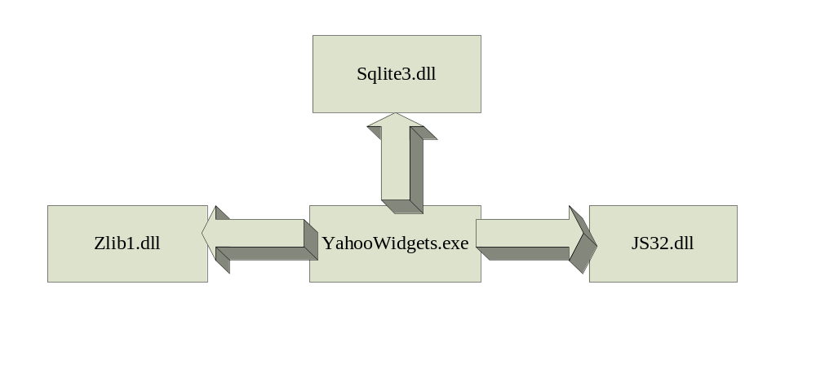
2.其他人做了些什么？
Yahoo Widget Engine--desktopwidget
Notes:
1.Yahoo Widget Engine是desktop widget的代表。
2.Yahoo Widget Engine的前身是Konfabulator ，它使用spidermonkey作为脚本引擎，有自己的XML解析器，支持sqlite数据库。XML的解析器采用的DOM型，而不是SAX。
更适合于大内存设备。
3.它用来展示界面的XML文件格式是xx.kon,其中定义了许多控件标签。比如<window>,<text>,<action>等

Slide 4
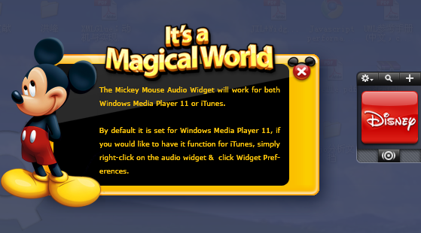
Demo
Notes:
这是Yahoo Widget引擎运行的界面

Slide 5
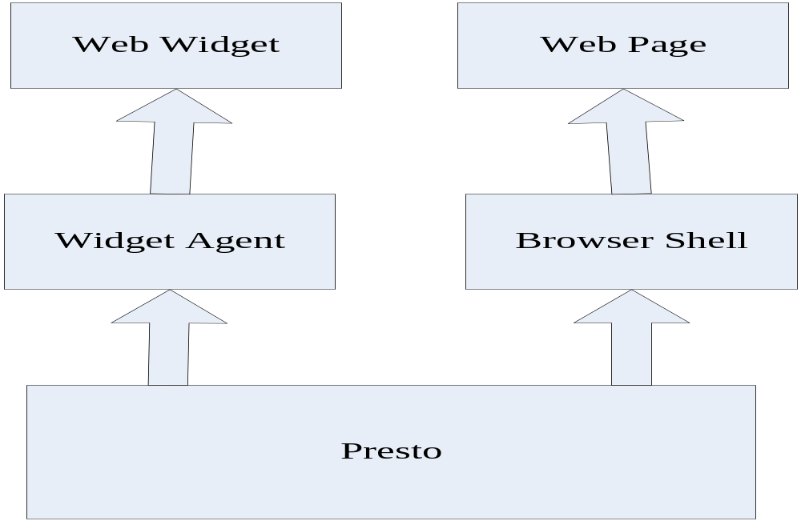
Opera Widget Engine—Web Widget
Notes:
1.以一个叫presto的浏览器内核作为引擎技术的Widget引擎；属于Web Widget架构模式。
2.它和opera browser共用同一份内核代码，只是上层抽象出不同的接口。
3.Widget对应widget的接口，browser对应browser的接口。

Slide 6
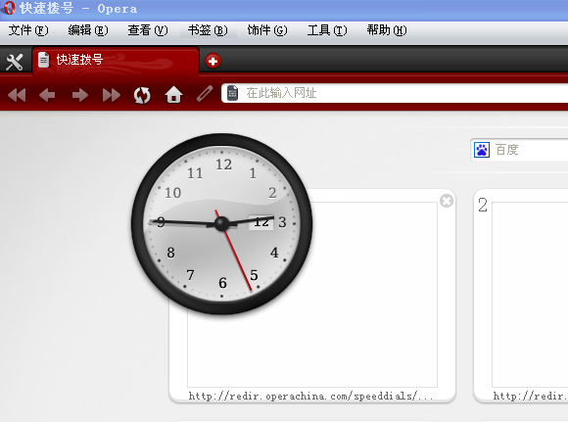
Demo
Notes:
1.Elastos Web Widget Engine有着和Opera Widget Engine相似的结构

Slide 7
3. 本工作的创新在哪里?
First Point
首先，采用了开源浏览器引擎WebKit作为Widget引擎的内核。避免复杂layout引擎的再设计和实现。
WebKit是Web浏览器的引擎。WebKit引擎包括WebCore排版引擎JavaScriptCore解析引擎，它们都是从KDE的HTML及KJS引擎衍生而来。
Notes:
1.WebKit引擎的内核包括XML解析器，排版引擎，显示引擎，脚本解释引擎和动态构件加载模块。
2.因为widget引擎采用了webkit作为显示引擎，所以就避免的显示引擎的设计。显示引擎的实现是很复杂的。

Slide 8
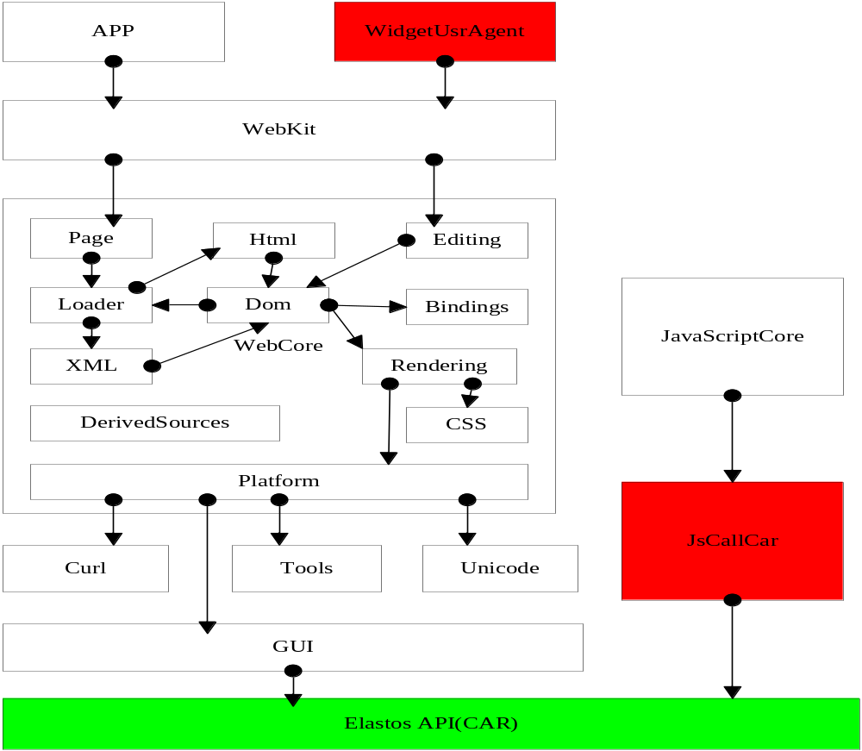
WebKit Architecture
Notes:
这是在论文里采用的WebKit引擎内部结构图，图中红色的模块是课题加的两个模块，是课题的工作重点。绿色模块是Elastos操作系统提供的API服务。
其他模块都是WebKit原生的模块。

Slide 9
Second Point
WebKit引擎移植到ElastosOS上，其中，排版引擎基本保持不变，显示引擎则作了较大改动。
显示引擎采用了新的Graphics模块——
Cario，更适合嵌入式应用的需求。
Notes:
Cario是显示引擎的底层画图工具，从最基本的画点、画线、到复杂的画出一个HTML控件，都是由Cario提供的API来一点一滴实现的。

Slide 10
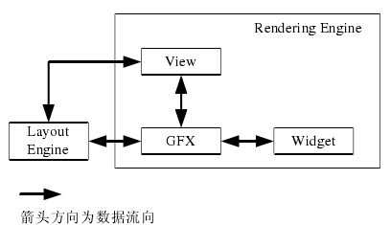
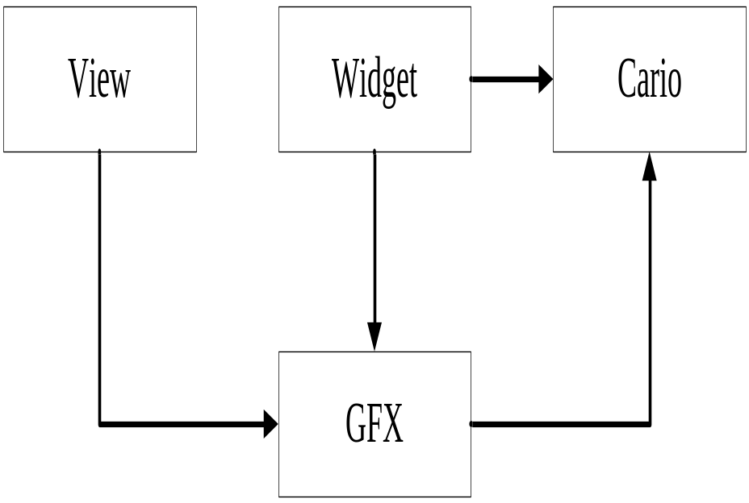
Render Engine Architecture
Notes:
Layout Engine是排版引擎，它将HTML DOM树按坐标布局在browser的面版上。View是视图类，实现最终的显示。
GFX是绘图类，它会直接调Cario的API方法，绘制一个一个的Widget。这里的Widget是指HTML上的控件，比如Text，
TextArea，Button，RadioButton等等。

Slide 11
Three Point
脚本引擎具有调用本地CAR构件的能力
JavaScriptCore引擎包括两个部分：
脚本解释器(Script Interpreter)
内核类(Core Objects)
扩展工作主要是针对内核类作修改，脚本解释器基本不变。
Notes:
JS调CAR包括这样几个模块：
(1) ObjectWrapper 一个类包装器,实现CARObj到JSobj的映射；
(2) CARloader CAR模块的加载器，实现manifest.xml文件动态加载构件；
(3) CARManager CAR对象的管理类，实现CARObj的构造与析构，内存分配；
(4) VarConverter JS与CAR类型转换，CAR是强类型，Js是弱类型，它们之间需要一个类型转换；
(5) CJSCallbackInvokion JS对CAR构件反射出来的方法的回调。

Slide 12
4.完成的工作量
First Point
完成Widget User Agent模块设计
目标：
1.接收运行widget的命令。 Superexe+dll+.wdt的模式。
2.装载widget内容，交由widget引擎通过网页技术显示widget内容。
Notes:
Widget User Agent模块提供了加载widget包的能力，也提供了一个widget-runtime环境，可以通过读取widget的
Configure.xml文件来为widget配置各种属性。

Slide 13
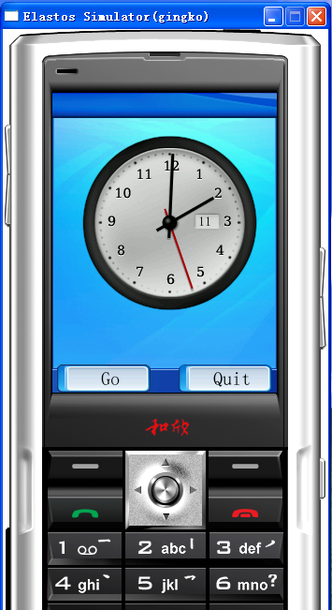
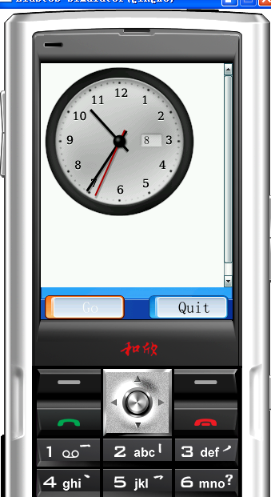
模块实现前后效果图对比
完成前的效果
完成后的效果
Notes:
这是启动opera 闹钟widget的运行结果，左边是没对webkit进行修改前的图样，右边是对webkit做了修改后的图示。
对WebKit作的修改主要有：
1.如果是加载widget，而不是webpage，浏览器背景就是透明的。
2.如果是加载widget，而不是webpage，就取消绘制scrollbar。
3.Widget可以运行在browser框架外，所以browser的窗口，或是Form什么的就不用绘制了。

Slide 14
Second Point
完成JsCallCar模块的设计
(1) 可以在JavaScript语言中构造一个CAR对象，并能动态调用它的方法；
(2) 可以通过menifest.xml文件动态加载CAR构件；
(3) 解决脚本访问本地方法的安全性问题，如脚本执行改写本地文件的操作时要检查相应权限。

Slide 15
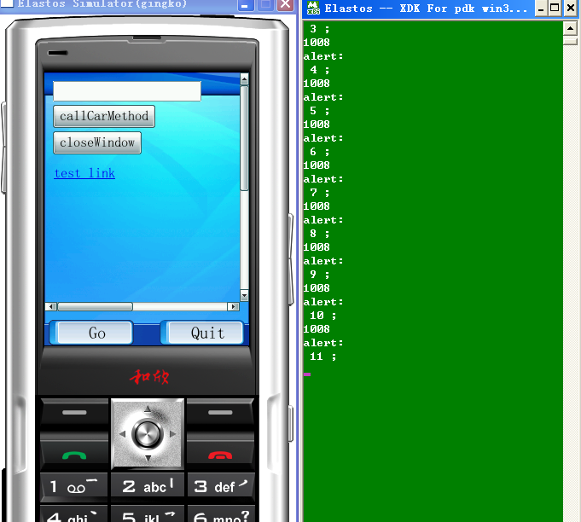
完成后的效果图
Notes:
左边是脚本执行页面，右边是调用callCarMethod方法后显示的结果。callCarMethod方法实现简单的计数功能。在命令行上打印出计数值。
这个callCarMethod是由CAR模块实现的。

Slide 16
5.总结、感受
Web Widget Engine ➔ RIA
RIA: Rich Internet application
具有高度互动性、丰富用户体验以及功能强大的客户端。
Rich Client→Smart Client
PC硬件的不断加强，使服务从serve端向client端迁移。
Notes:
对WebWidget引擎本身的理解强化了.Web Widget引擎的发展趋势就是富互联网应用系统---RIA

Slide 17
属于RIA的技术
Macromedia Flash/Flex(MXML)
Open Laszlo(LZX)
Microsoft Sliverlight(XAML)
Notes:
下面是目前最流行的三种RIA应用平台,括号中是它们相应的界面描述语言．
其中，Flash的长势在于多媒体和游戏,它在目前的web应用中占据的比例最高，有95%以上的应用都支持flash插件。
Laszlo采用FlashVM+J2EE的模式，它除了拥有flash的优势外，还拥有J2EE长于企业级计算的优势。
Sliverlight微软鼓吹了很久，可就是没火起来。主要原因是sliverlight插件没有像flashplayer插件一样推广开来。

Slide 18
Components/Controls
COM/CAR – 提供一种类似于反射的机制.
用COM/CAR实现各种Widget Controls类型,比如text,button,list,panel等.
用反射机制让这些个controls与一个个标签对应,形成动态组件的拼装.
Notes:
我对构件有了更深刻的理解.RIA平台背后的技术是----构件技术.以后的软件都是由不同的组件的拼装而成。反射机制是实现动态构件拼装技术的关键。

Slide 19
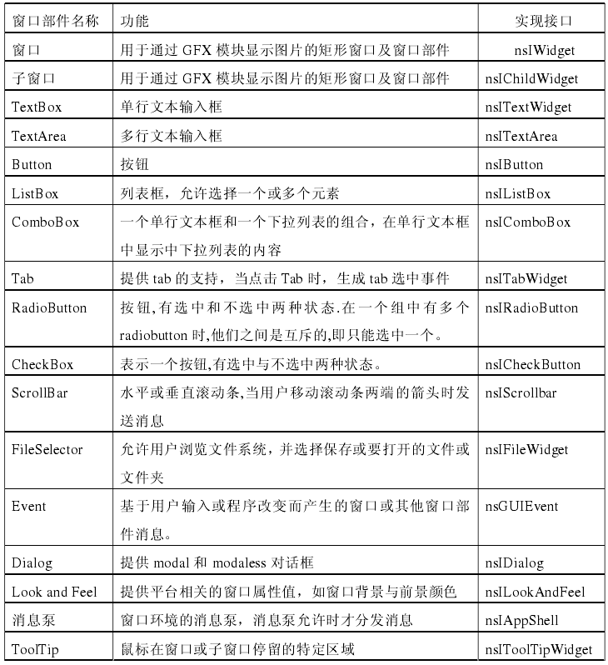
Notes:
这是WebKit，也是本课题当中用来的主要widget控件，它们组合起来就可以构成各种不同丰富的Web widget应用。

Slide 20
Thank you!

